Slide 1
«Развитие слухового восприятия у детей младшего дошкольного возраста».
Музыкальный руководитель Смелик Елелна Викторовна

Slide 2
Слуховое восприятие — очень важная особенность человека, без нее нельзя научиться слышать и понимать речь, основное средство общения. Слуховое внимание — умение сосредотачиваться на звуке, определять его и соотносить с издаваемым предметом. Слуховая память – умение удерживать в памяти и воспроизводить сложную многоступенчатую инструкцию, ряд действий, слов и т.д.
Основное качество слуховых образов — предметная отнесенность. Игры на восприятие звука должны дать представление о шуршании, скрипе, писке, бульканье, звоне, шелесте, стуке, пении птиц, шуме поезда, машин, криках животных, о громком и тихом звуке, шепоте и др. Следует научить ребенка различать разные по характеру шумы, эмоционально на них реагировать: защищаться от громкого и неприятного шума руками, на приятные звуки отвечать радостной мимикой, слуховым сосредоточением, соответствующими движениями. Формированию звуковысотного, ритмического, динамического элементов слуха способствуют занятия музыкально-ритмической деятельностью. Б. М. Теплов отмечал, что музыкальный слух как особая форма человеческого слуха также формируется в процессе обучения. Слух обусловливает более тонкую дифференцировку звуковых качеств окружающего предметного мира. Этому способствуют занятия пением, слушание разнохарактерной музыки, обучение игре на различных инструментах.
Музыкальные игры и упражнения, кроме того, снимают излишнее напряжение у детей, создают положительный эмоциональный фон настроения. Подмечено, что с помощью музыкального ритма можно установить равновесие в деятельности нервной системы ребенка, умерить слишком возбужденный темперамент и растормозить заторможенных детей, урегулировать лишние и ненужные движения. Использование фонового звучания музыки при проведении занятий очень благоприятно сказывается на детях, так как с давних пор музыка используется как лечебный фактор, играя терапевтическую роль. В развитии слухового восприятия существенное значение имеют движения рук, ног, всего корпуса. Подстраиваясь к ритму музыкальных произведений, движения помогают ребенку вычленить этот ритм. В свою очередь, чувство ритма способствует ритмизации и обычной речи, делая ее более выразительной.

Slide 3
Основная задача педагогов и родителей — открыть для малыша особый мир звуков, сделать их привлекательными и значимыми, говорящими о чем-то важном.
Вслушиваясь в слова, играя с ними, ребенок формирует свой слух, улучшает дикцию, стараясь приблизить звучание своей речи к тому, что он слышит от окружающих. В этих играх малыш учится различать «звучание» знакомых предметов, голоса животных, птиц и людей. Это требует от ребенка не только активного восприятия, но и хорошей памяти, внимания, развитого мышления и элементарного музыкального слуха. Уже в раннем возрасте детей можно познакомить со звучанием различных музыкальных инструментов. Дети звенят в колокольчик, играют с погремушками, стучат по бубну. Игра на музыкально-шумовых инструментах не требует большой подготовки, но приносит много радости малышам! Они довольно четко отбивают ритм на ложках, прислушиваясь к музыкальному сопровождению, то есть играют ансамблем! Отбивают ритм ладошкой по барабану. Кто быстрее, кто медленнее, в соответствии со своим темпераментом. Малыши могут и любят хлопать по любым поверхностям, все это говорит о том, что чувство ритма заложено у детей от природы. Так почему бы его не развивать с раннего возраста? Чувство ритма можно развивать через разные виды музыкальной деятельности: пение, слушание, ритмику, танцы. Хорошо развивает чувство ритма игра на музыкально – шумовых инструментах. Сегодня я познакомлю вас с музыкально-дидактическими играми, приемами и упражнениями, которые я использую на музыкальных занятиях.

Slide 4
МУЗЫКАЛЬНО-ДИДАКТИЧЕСКИЕ ИГРЫ

Slide 5
Игра «Умные ножки»
Цель: Уметь различать характер музыки; 2-х частную форму.

Slide 6
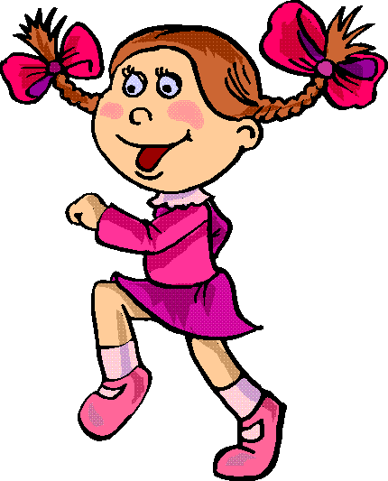
Ножками затопали

Slide 7
Игра «Большие и маленькие
Цель: Уметь различать долгие и короткие звуки.

Slide 8
Большие ноги шли по дороге
маленькие ножки бежали по дорожке

Slide 9
Игра «Громко-тихо»
Цель: Развитие тембрового и динамического слуха

Slide 11
Игра «Высоко-низко»
Цель: Развитие звуковысотного слуха.

Slide 12
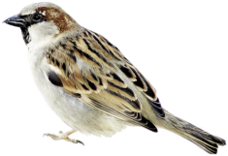
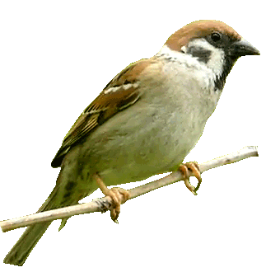

Slide 13
КУ – КУ
КУ - КУ

Slide 14
Развивать динамическое восприятие музыки

Slide 16
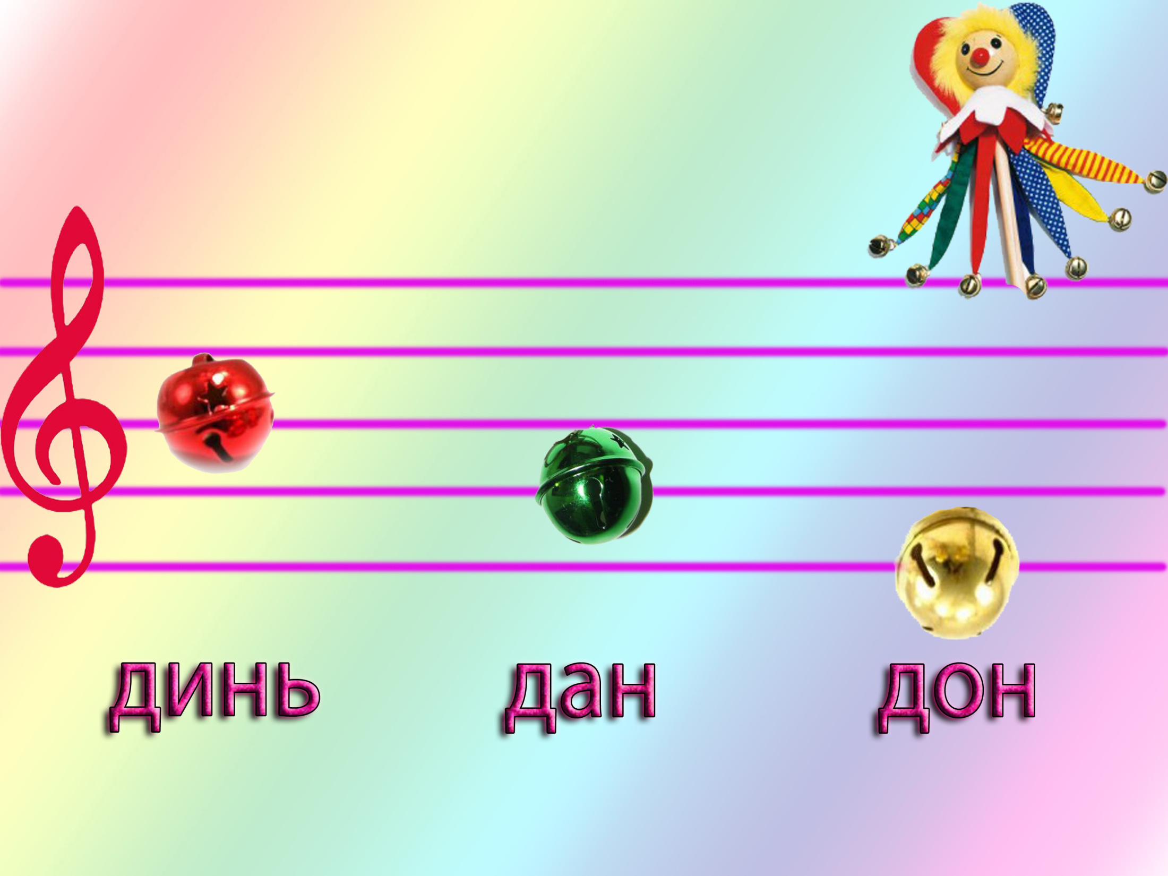

Slide 17
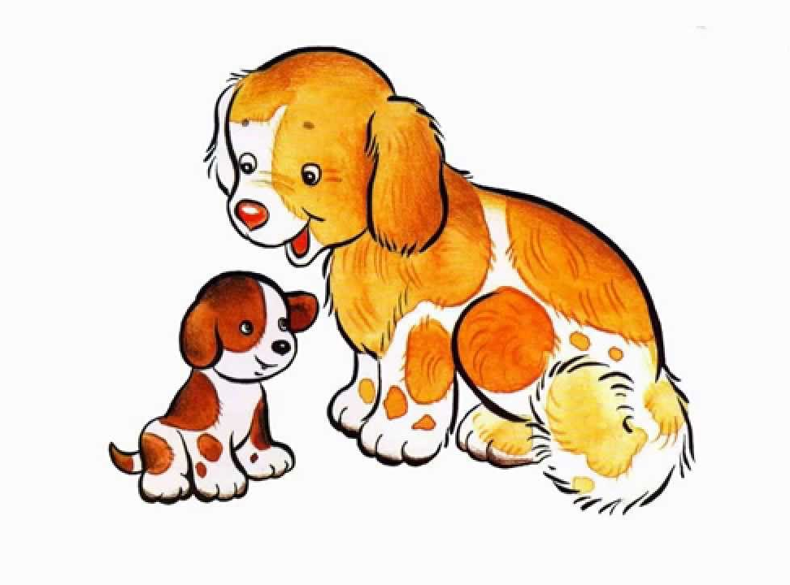

Slide 18
Игры на «Развитие ритма»

Slide 19
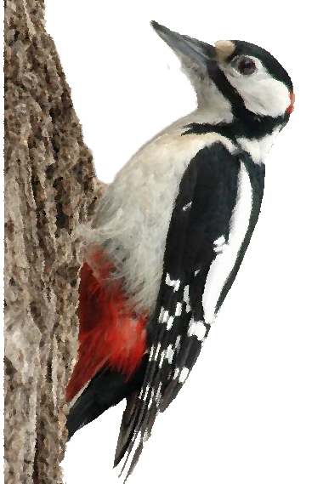
тук-тук-ТУК
тук-тук-ТУК

Slide 20
ТУК
ту-ки-ту-ки-

Slide 21
Угадай, кто идет?

Slide 22
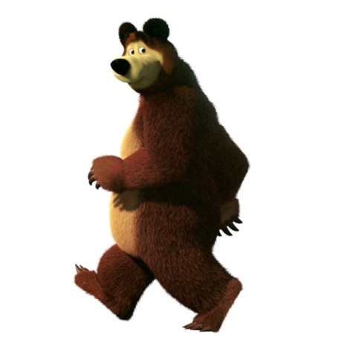
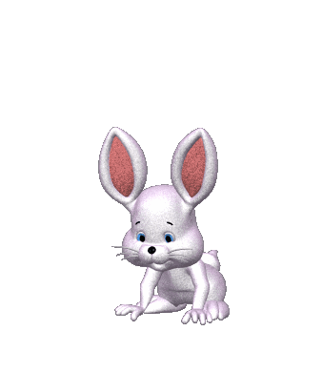
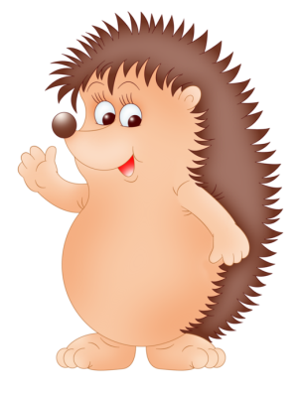
Мишка
по лесу идет
топ-топ
топ-топ
ти-ти-там
ти-ти-там
Скачет зайчик
по кустам
Тихо лапками
шуршит
по до-рож-ке
ёж бе-жит

Slide 30
Игра «Угадай, что звучит»

Slide 31
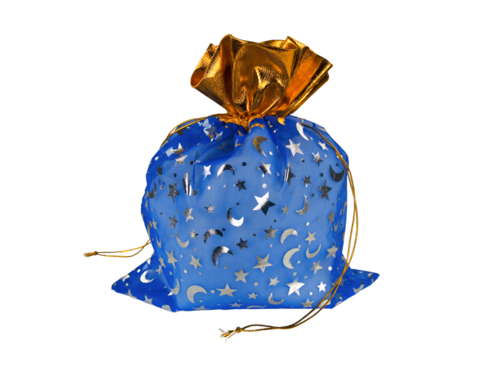
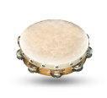
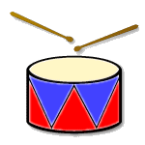

Slide 32
СПАСИБО ЗА ВНИМАНИЕ!!!

